Slide 1
Tratamento de Resíduos Agroindustriais
Silvia Maria Guerra Molina
Lígia Aíra de Medeiros

Slide 2
Agroindústrias
Indústrias que usam como matéria-prima os produtos provenientes da agropecuária, silvicultura ou pesca
Complexo Agroindustrial: complexa cadeia que envolve a produção e a distribuição de insumos para o campo, a produção agropecuária e seu posterior processamento e distribuição até o consumo final
Agroindústrias são importantes fontes pontuais ou localizadas de poluição industrial

Slide 3
Legislação
É importante definir a verdadeira unidade de estudo ambiental
Resolução CONAMA – n°001/86: obrigatoriedade da elaboração de estudo e relatório de impacto ambiental (EIA/Rima) para licenciamento de atividades modifica-doras do meio ambiente
Apesar de citar como alvo complexos e unidades industriais e agroindustriais, é pouco aplicada

Slide 4
Legislação
Aplicam-se:
Legislação de proteção aos recursos naturais (federal)
Legislação básica de controle de poluição (SP)
Restrições de localização (zoneamento territorial - regiões e municípios)

Slide 5
Questão Socioambiental
atividades rurais e atividades urbanas
Pressão sobre o solo agrícola, urbano e sobre os recursos naturais
Impactos:
poluição: ar e água
degradação do solo
problemas sociais

Slide 6
Questão Socioambiental ----------------------------------------------------------
Problemas Sociais:
Falta de infra-estrutura sanitária e educacional
Falta de habitação
Alteração da estrutura agrária
Expulsão de pequenos agricultores
Declínio acentuado da qualidade de vida da população

Slide 7
Questão Socioambiental ----------------------------------------------------------
Poluição de Mananciais (rios, lagos , águas subterrâneas)
pelos efluentes líquidos e resíduos sólidos:
Atividades agrícolas
Produção animal
Atividades agroindustriais
Natureza diversificada dos resíduos dificulta o gerenciamento

Slide 8
Questão Socioambiental ----------------------------------------------------------
Recursos hídricos:
Definição de bacia hidrográfica como unidade de gerenciamento do ambiente
Aprimoramento da legislação (poluidor-pagador)
Formação de comitês de bacia hidrográfica
Cobrança pelo uso da água
Planejamento integrado: desenvolvimento urbano, industrial e agrícola

Slide 9
Tecnologias para minimização dos impactos causados pelos resíduos
Reaproveitamento de Resíduos:
Recuperação de subprodutos (no processo industrial)
Compostagem e Biodigestão
Fertilizantes
Condicionadores de solo
Utilização de biogás
Aplicação de resíduos em solos agrícolas

Slide 10
Tecnologias para minimização dos impactos causados pelos resíduos -------------------------------------------------------------
Resíduos Sólidos Agroindustriais:
Aterros
Disposição no solo
Degradação do meio
X
Decomposição natural

Slide 11
Tecnologias para minimização dos impactos causados pelos resíduos -------------------------------------------------------------
Águas Residuárias:
Tratamento primário (separação física)
Tratamento secundário (processos biológicos)
Tratamento terciário (remoção de nutrientes, metais pesados, patógenos)

Slide 12
Tecnologias para minimização dos impactos causados pelos resíduos -------------------------------------------------------------
Tanques e Lagoas:
Forma mais simples de tratamento de resíduos em uso
Ampla aplicação a resíduos municipais e agrícolas
Tipos:
Facultativas
Aeróbias
Anaeróbias
Aeradas

Slide 13
Tecnologias para minimização dos impactos causados pelos resíduos -------------------------------------------------------------
Tipos de Tanques e Lagoas:
Facultativas:
Mais comuns
Sistema aeróbico próximo à superfície e anaeróbico próximo ao fundo
Previsão de carga:
Até 110,250Kg de DBO/acre(4.046,84m²)/ dia
Efluentes: 20 a 40mg DBO/L
Material particulado: bactérias e algas

Slide 14
Tecnologias para minimização dos impactos causados pelos resíduos -----------------------------------------------------------------------------------------------
Tanques de Oxidação
Facultativos
Estrutura: relativamente rasas (60-90cm) com grande área de superfície em terrenos relativamente planos
Uso: áreas rurais com adequada insolação, ação de ventos e área disponível
As condições anaeróbicas têm poucos efeitos perceptíveis sobre a qualidade do efluentes se o planejamento da operação for adequado (temperatura, carga orgânica, luz, tamanho e forma do tanque e volume de água)

Slide 15
Tecnologias para minimização dos impactos causados pelos resíduos -----------------------------------------------------------------------------------------------
Tanques de Oxidação (2)
Os ventos não devem levar odores para áreas residenciais
O solo deve ser impermeável ou adequado à vedação
A infiltração deve ser minimizada através de com-pactação, para evitar contaminação de mananciais
Deve-se cortar e remover a vegetação do fundo do tanque:
Evitando a elevação da DBO
Diminuindo a propagação de larvas de insetos

Slide 16
Tecnologias para minimização dos impactos causados pelos resíduos -----------------------------------------------------------------------------------------------
Tanques de Oxidação (3)
Deve-se cobrir o tanque com plástico, asfalto ou cimento:
diminuir a vegetação
reduzir mosquitos
reduzir erosão
Formato: uniforme (retangular ou circular)
Bordas: bem acima do nível da água
Controle de odores através da adição de nitratos, aeração mecânica ou redução da carga de DBO

Slide 17
Tecnologias para minimização dos impactos causados pelos resíduos -----------------------------------------------------------------------------------------------
Tanques de Oxidação (4)
Raramente são o único processo de tratamento
Necessitam de um passo complementar ou final antes da disposição no solo
Quando há um grande fluxo ou grandes cargas, pode-se fazer tanques em séries ou em paralelo
Efluentes: tratamentos posteriores ou disposição no solo

Slide 18
Tecnologias para minimização dos impactos causados pelos resíduos -----------------------------------------------------------------------------------------------
Tanques de Oxidação (5)
Deposição do lodo depende:
do tamanho e densidade dos sólidos
da velocidade do líquido no tanque
A maioria do lodo deposita-se próximo à entrada do tanque
Micro-organismos e sólidos ao assentar ajudam a vedar a base do tanque
Ajuda a restringir o movimento da água para o solo

Slide 19
Tecnologias para minimização dos impactos causados pelos resíduos -----------------------------------------------------------------------------------------------
Tanques de Oxidação (6)
Remoção de Bactérias:
Indicador dos patógenos: contagem de coliformes fecais
Depende de temperatura e tempo de retenção (varia de 50 a 90%)
tempo total de retenção 29 dias a 26°C
redução de 5x10⁷/100mL para 20/100mL
Redução média da DBO: 92%

Slide 20
Tecnologias para minimização dos impactos causados pelos resíduos -----------------------------------------------------------------------------------------------
Tanques de Oxidação (7)
Uso de cloro:
- Redução da quantidade de bactérias nos tanques
- Alcançar padrões para descargas
Cloração mais eficiente com remoção de sólidos:
- Sulfetos grande demanda de O₂
- Cloro residual adequado - aplicar:
Com sólidos: de 1,0 a 1,8mg Cl/L até 6 a 7 mg/L
Ausência de sólidos: 1,0 mg/L
Desinfecção adequada: cloro residual de 0,5 a 1,0 mg/L após 50-60 minutos da aplicação.

Slide 21
Tecnologias para minimização dos impactos causados pelos resíduos -----------------------------------------------------------------------------------------------
Tipos de Tanques e Lagoas
Aeróbias:
- A matéria orgânica é decomposta por oxidação aeróbia
- Oxigênio dissolvido:
recirculação do líquido
ação do vento
agitação mecânica
fotossíntese
- Previsão de carga:
de 220,5kg de DBO/acre/dia até 441kg DB0/acre/dia
efluentes: de 10 a 20mg DBO/L (se as células das algas forem removidas).

Slide 22
Tecnologias para minimização dos impactos causados pelos resíduos -----------------------------------------------------------------------------------------------
Tratamentos Aeróbios
evitam problemas de odores
atingem os limites impostos pela legislação para os efluentes
estabilizam os diferentes resíduos antes de outra aplicação
tratam e estabilizam resíduos:
. de animais
. do processamento de alimentos
. da moagem de grãos
. de curtumes
. de outras indústrias agrícolas

Slide 23
Tecnologias para minimização dos impactos causados pelos resíduos -----------------------------------------------------------------------------------------------
Tanques Aeróbios
Maior capacidade de tratamento do que as exigências legais
Taxa de carga de DBO depende:
- Atividade celular das algas (fotossíntese)
- Assentamento dos compostos orgânicos

Slide 24
Tecnologias para minimização dos impactos causados pelos resíduos -----------------------------------------------------------------------------------------------
Tanques Aeróbios (2)
- Esse método permite:
Redução do tempo de retenção
Remoção de até 95% da DBO
se remover as algas dos efluentes:
partindo de 496, 125Kg DBO/dia/acre no verão e 242,55Kg DBO/acre/dia no inverno
- Remoção de 7% da DBO sem remover as algas
- Após a remoção de algas pode-se fazer concentrados de células para alimentação animal.

Slide 25
Tecnologias para minimização dos impactos causados pelos resíduos -----------------------------------------------------------------------------------------------
Lagoas Aeróbias
base de terra e proteção nas margens contra as ondas
transferências contínuas de O₂ permitem que se possa tratar mais águas residuais/volume/dia
indicações:
melhorar a qualidade de efluentes provenientes de tanques de oxidação
permitir usos mais econômicos do solo
tratar resíduos sem tratamentos anteriores (frutas, esterco etc.)

Slide 26
Tecnologias para minimização dos impactos causados pelos resíduos -----------------------------------------------------------------------------------------------
Lagoas Aeróbias (2)
- Variáveis a serem consideradas:
taxa de reação biológica
efeito da temperatura sobre essa taxa
demanda de O₂
síntese e oxidação de sólidos
requerimentos para aeração
balanço de nutrientes e pH
- Controle de odores → principal objetivo (purificação dos efluentes: objetivo secundário)

Slide 27
Tecnologias para minimização dos impactos causados pelos resíduos -----------------------------------------------------------------------------------------------
Lagoas Aeróbias (3)
Controle de odor e espuma → 1hp/1000pés² de superfície
Controle de odor → redução aproximada de 50% da DBO
Para minimizar a suspensão de sólidos usa-se bombeadores próximos à superfície
Maior profundidade:
maior conservação do calor
mais difícil a aeração
Exemplo:
mais aeradas: 90 a 150 cm
mais profundas: apenas controle do odor

Slide 28
Tecnologias para minimização dos impactos causados pelos resíduos -----------------------------------------------------------------------------------------------
Processo de Lodo Ativado
Processo aeróbico e biológico
Aplicável a muitos resíduos (versátil e flexível)
Permite grandes remoções de DBO
Os sólidos são reintroduzidos no ciclo:
tratamento de resíduos sólidos
disposição
O resíduo bruto deve ser nutricionalmente balanceado

Slide 29
Tecnologias para minimização dos impactos causados pelos resíduos -----------------------------------------------------------------------------------------------
Processo de Lodo Ativado (2)
massa biológica complexa resultante do tratamento biológico de resíduos orgânicos
fase estacionária do crescimento microbiano em sistemas de fluxo contínuo
crescimento biológico agregado às massas floculantes
permite a separação dos micro-organismos do efluente

Slide 30
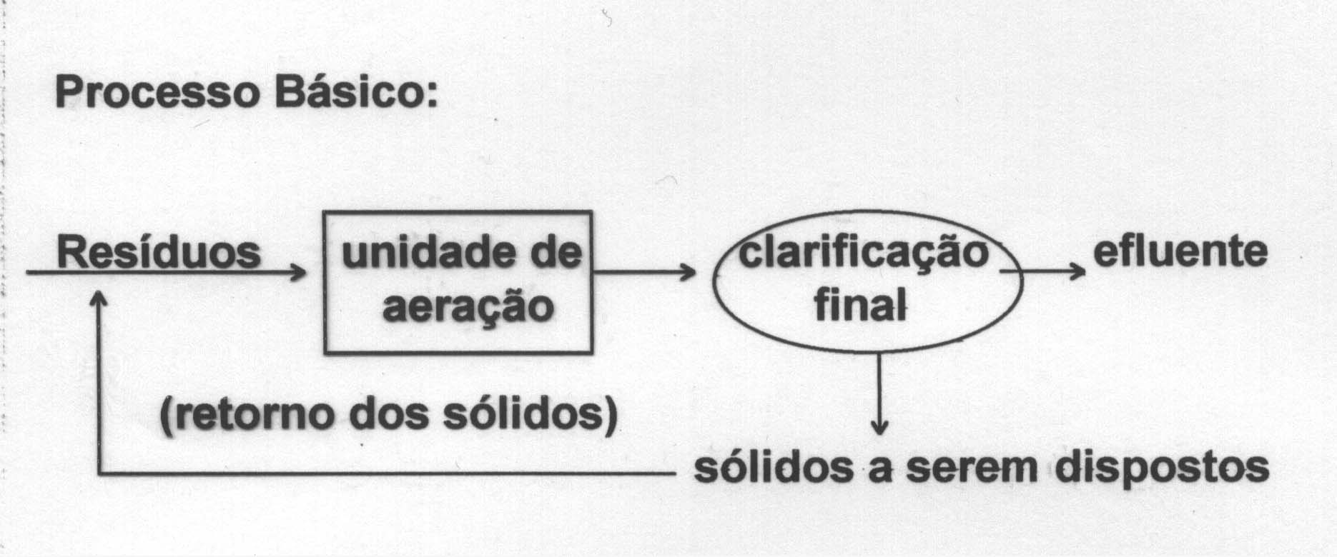
Tecnologias para minimização dos impactos causados pelos resíduos -----------------------------------------------------------------------------------------------
Processo de Lodo Ativado (3)
DBO do efluente = respiração dos organismos presentes nos sólidos suspensos
se o tempo de retenção for maior que 4 dias, deve-se separar os sólidos e fazer clarificação final

Slide 31
Tecnologias para minimização dos impactos causados pelos resíduos -----------------------------------------------------------------------------------------------
Processo de Lodo Ativado (4)
Maior concentração de micro-organismos:
purifica os resíduos em tempo menor
permite tanque de aeração menor
permite tempo diferente de retenção da água e dos sólidos
permite flexibilidade de tratamento para diferentes cargas de resíduos
Sem o retorno do lodo:
semelhante a lagoa aerada
dimensões maiores
menor concentração de micro-organismos

Slide 32
Tecnologias para minimização dos impactos causados pelos resíduos -----------------------------------------------------------------------------------------------
Processo de Lodo Ativado (5)
Características do processo:
concentração de O₂ na unidade de aeração: 0,5 – 1,0mg/L
alta remoção da DBO: mais que 90%
alta qualidade devido à remoção dos sólidos
custos elevados
necessidade de controle constante e competente

Slide 33
Tecnologias para minimização dos impactos causados pelos resíduos -----------------------------------------------------------------------------------------------
Processo de Lodo Ativado (6)
Aplicação a Resíduos Agrícolas:
Raramente econômico para resíduos de gado:
alta DBO:
muita energia para aeração;
mão de obra bastante qualificada
Raramente usados para indústria de alimentos
Resíduos municipais:
reduz de 30-50% a DBO na 1°unidade de sedimentação
reduz de 50 – 60% sólidos suspensos

Slide 34
Tecnologias para minimização dos impactos causados pelos resíduos -----------------------------------------------------------------------------------------------
Tratamentos anaeróbios:
digestão anaeróbia ou fermentação
processo natural
bactérias predominantes: fermentativas, acetogênicas e metanogênicas
estabilização da matéria orgânica
não visa a purificação da água em si
aplicável a quase todos os componentes orgânicos naturais e a muitos sintéticos
produção de metano

Slide 35
Tecnologias para minimização dos impactos causados pelos resíduos -----------------------------------------------------------------------------------------------
Tratamentos anaeróbios (2):
concentração de resíduos orgânicos atinge o consumo completo do oxigênio dissolvido pela fotossíntese restrita e (ou) pelo alto consumo das bactérias
> de 75% da DBO
metano e CO₂ liberados na atmosfera
formação de metano
processo primário para remoção da DBO do C
Previsão de carga: 882Kg de DBO/acre/dia
efluentes: alta concentração de DBO

Slide 36
Tecnologias para minimização dos impactos causados pelos resíduos -----------------------------------------------------------------------------------------------
Tratamentos anaeróbios (3):
produto final conserva taxa inicial de C:N, podendo ser utilizado para condicionamento do solo ou como fertilizantes
ervas daninhas e alguns patógenos podem ser inativados durante o processo
roedores e moscas não são atraídos
temperatura, pH e concentração de ácidos voláteis, componentes tóxicos, orgânicos e oxigênio devem ser controlados

Slide 37
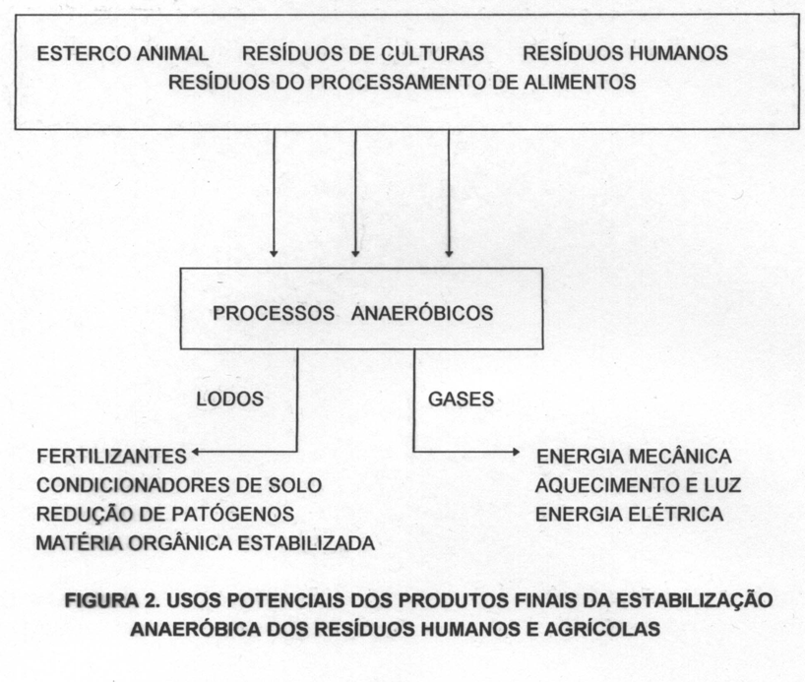

Slide 38
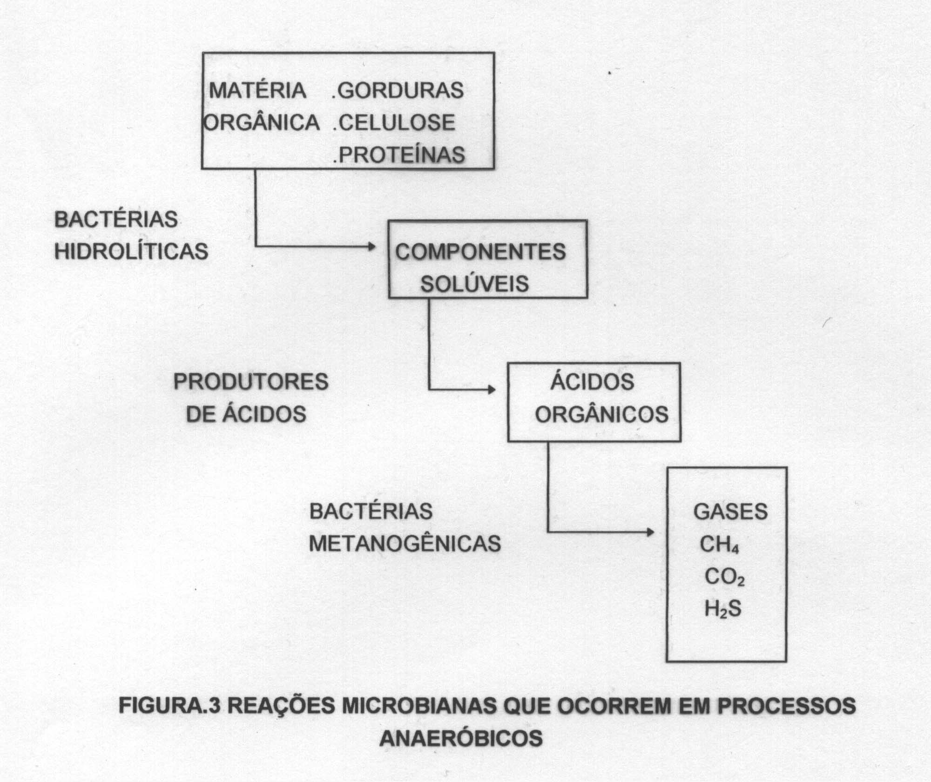

Slide 39
Tecnologias para minimização dos impactos causados pelos resíduos -----------------------------------------------------------------------------------------------
Lagoas Anaeróbias
indicadas para resíduos líquidos
podem servir como unidades primárias de sedimentação e reduzem a DBO em tratamentos posteriores
os sólidos que não são biodegradáveis precisam ser removidos periodicamente
na remoção deve-se deixar algum sólido na lagoa
sólidos removidos já sofreram degradação, estabilização e concentração
a produção de gás reduz a DBO e DQO na lagoa

Slide 40
Tecnologias para minimização dos impactos causados pelos resíduos -----------------------------------------------------------------------------------------------
Lagoas Anaeróbias (2)
Qualidade dos efluentes:
resíduos orgânicos concentrados
redução de DBO de 60 a 90%
efluentes não são adequados para descarga em cursos de água
efluentes podem ser dispostos no solo (pode haver odores)
A taxa de decomposição depende da temperatura e biodegradabilidade dos sólidos
O tratamento anaeróbio geralmente é seguido por tratamento aeróbio

Slide 41
Tecnologias para minimização dos impactos causados pelos resíduos -----------------------------------------------------------------------------------------------
Biorremediação
O termo biorremediação é aplicado a qualquer sistema ou processo no qual métodos biológicos são utilizados para transformar ou imobilizar contaminantes no solo ou na água
Objetivos gerais:
biodegradação natural por organismos nativos (biorremediação intrínseca)
modificações ambientais que estimulem os micro-organismos nativos através da aplicação de nutrientes ou aeração (bioestimulação)
adição de micro-organismos (bioacréscimo)

Slide 42
Tecnologias para minimização dos impactos causados pelos resíduos -----------------------------------------------------------------------------------------------
Biorremediação (2)
Principais vantagens:
Relativo baixo custo
versatilidade
menor agressão ao meio ambiente
Principais desvantagens:
dificuldades em predizer a eficiência
dificuldades de aplicação em grande escala
condições ambientais devem ser adequadas
tempo

Slide 43
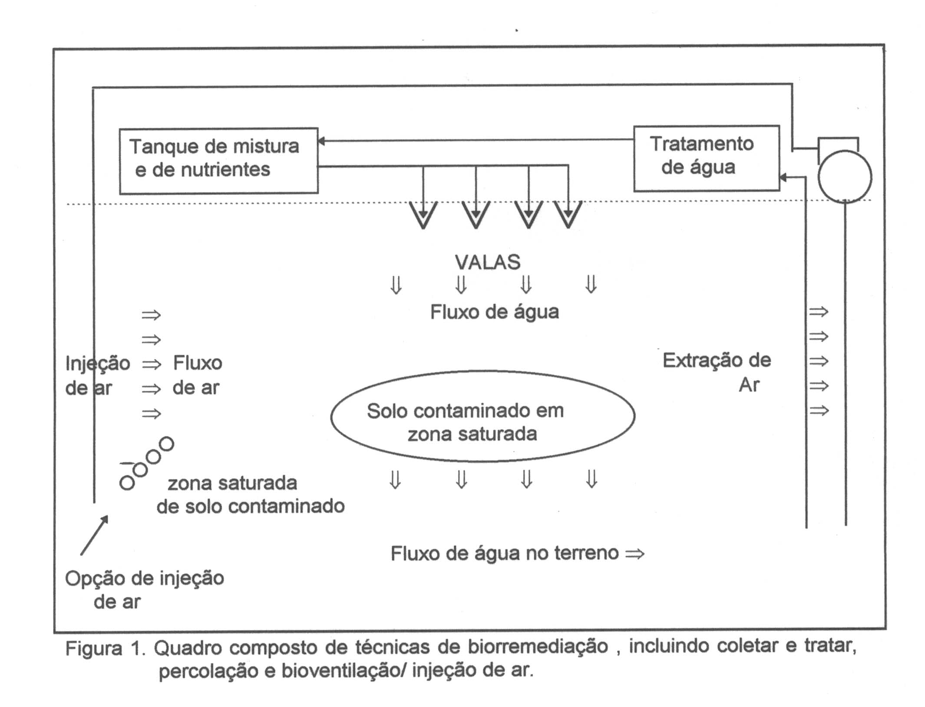
Biorremediação (3): in situ

Slide 44
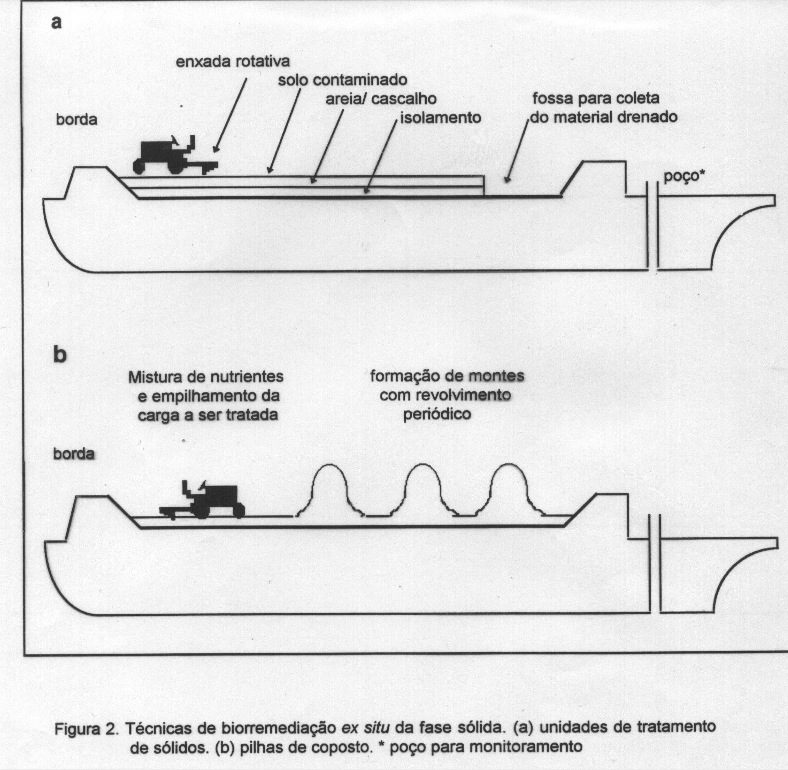
Biorremediação (4): ex situ

Slide 45
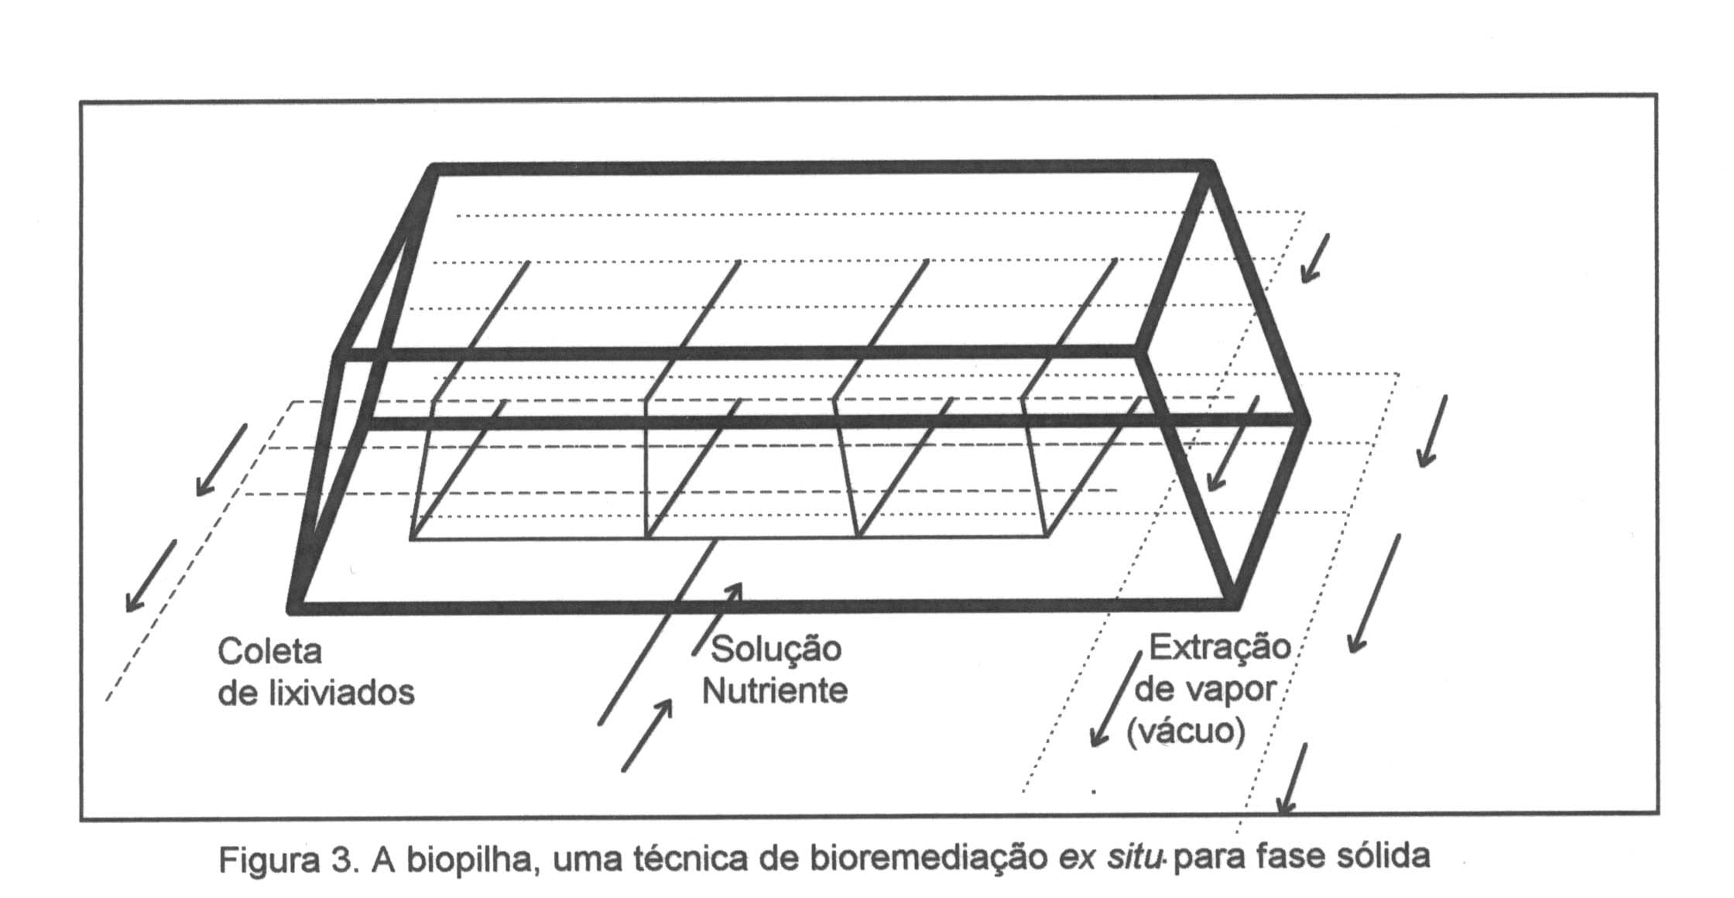
Biorremediação (5):

Slide 46
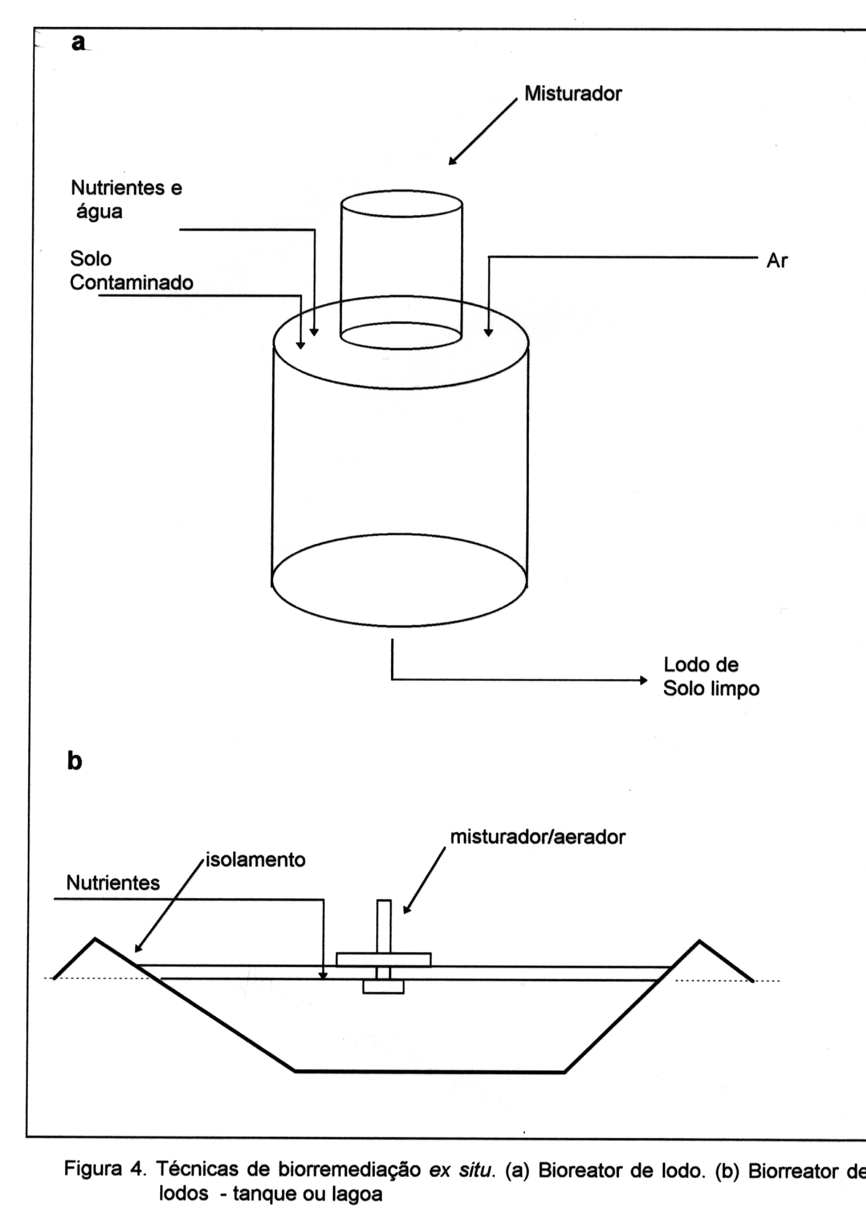
Biorremediação (6):

Slide 47
Biorremediação (7):
. Organismos sentinela ou bioindindicadores de presença de poluentes
. Organismos biorremediadores:
ex. plantas e micro-organismos

Slide 48
Tecnologias para minimização dos impactos causados pelos resíduos -----------------------------------------------------------------------------------------------
Compostagem
Excelente para lidar com grandes quantidades de resíduos
Compostagem ativa:
adiciona grandes quantidades de matéria orgânica ao solo
reduz o volume do material bruto à metade com perda mínima de nutrientes
Na natureza o solo é constituído por eficiente reciclagem de nutrientes

Slide 49
Tecnologias para minimização dos impactos causados pelos resíduos -----------------------------------------------------------------------------------------------
Compostagem (2)
importante reunir materiais que supram as necessidades nutricionais dos micro-organismos
deve-se prover carboidratos e proteínas - vitaminas, minerais e outros nutrientes são subprodutos do processo
restos de animais e vegetais decompõem-se rapidamente (duas semanas) se bem trabalhados
fibras de madeira e ossos possuem uma decomposição mais lenta
Solos cobertos com composto possuem o dobro de nutrientes do que com cobertura morta

Slide 50
Tecnologias para minimização dos impactos causados pelos resíduos -----------------------------------------------------------------------------------------------
Compostagem (3)
RELAÇÃO C:N
compostagem rápida 25 a 30:1 :
gramas com trevos 25 a 30:1
só grama 19:1
folhas 50:1
serragem 500:1
quando falta proteína para os micro-organismos se reproduzirem com rapidez o material demora mais para se decompor (ex.: serragem)

Slide 51
Tecnologias para minimização dos impactos causados pelos resíduos -----------------------------------------------------------------------------------------------
Compostagem (4):
Materiais utilizados
Fonte de proteínas:
matéria verde: restos de cozinha, grama cortada
sementes pulverizadas: café, torta de soja
subprodutos animais:
esterco, urina
Fonte de energia:
parte seca, rijas e fibrosas das plantas
folhas secas
palhas
serragens
papel e similares

Slide 52
Tecnologias para minimização dos impactos causados pelos resíduos -----------------------------------------------------------------------------------------------
Exemplo de Composto Doméstico:
Base: folhas e grama cortadas e misturadas (1:1) e restos de cozinha (pequena proporção)
Teste: se a temperatura não subir em 24h, há pouco nitrogênio ou falta de água
O controle das quantidades pode ser feito se o composto for feito em camadas
Monte: 1,2m altura x 1, 2 largura x 3m comprimento
Se grama fresca + folhas, não é necessário molhar o monte
As pilhas devem ser cobertas com plástico para proteger da chuva.

Slide 53
Tecnologias para minimização dos impactos causados pelos resíduos -----------------------------------------------------------------------------------------------
Exemplo de Composto Doméstico (2):
A decomposição libera vapor d’água que é retido pelo plástico e assim a umidade é mantida
Precisarão de mais água:
áreas muitos secas
materiais secos
sementes
farinha de peixe
serragem
Não é necessário molhar regularmente:
pode criar um sistema anaeróbio
pode lixiviar nutrientes

Slide 54
Tecnologias para minimização dos impactos causados pelos resíduos -----------------------------------------------------------------------------------------------
Exemplo de Composto Doméstico (3):
A pilha deve ser revolvida a cada 3 dias e em 2 semanas o composto estará pronto
Características:
escuro e esfarelado
reconhecíveis apenas fragmentos de folhas e casca de ovos
metade do volume original
liberação de calor, CO₂ e vapor de água no ar
requer muito O₂

Slide 55
Tecnologias para minimização dos impactos causados pelos resíduos -----------------------------------------------------------------------------------------------
Exemplo de Composto Doméstico (4):
Descrição do Processo:
reunir o material (6h) e montar a pilha (3h)
1°dia: esquenta a 43°C
2°dia: cortar as camadas com enxadão e montar novamente o monte com garfo (1h45’) poucas mudanças visíveis
3°dia: grande elevação da temperatura (não se consegue manter a mão no composto por mais de 30”)

Slide 56
Tecnologias para minimização dos impactos causados pelos resíduos -----------------------------------------------------------------------------------------------
Exemplo de Composto Doméstico (5):
3°dia (cont.):
Materiais já apresentam cor marrom-café uniforme, úmidos quase por igual, presença de pó acinzentado abaixo do material externo mais seco (10-15cm)
Fungos nas camadas mais frias
Centro muito quente
Revolvimento (colocar o que está no centro na superfície e vice-versa)
temperatura 65 –70°C: morte de patógenos e de sementes

Slide 57
Tecnologias para minimização dos impactos causados pelos resíduos -----------------------------------------------------------------------------------------------
Exemplo de Composto Doméstico (6):
A partir do 4°dia:
Revolvimentos a cada 3 dias
estabilização da temperatura a 43°C e relação C:N=10:1 semelhante à do húmus
Após 14 dias: composto pronto
Composto:
cobertura ideal para canteiros com pequenos espaçamento entre as plantas
dispensa capinas futuras

Slide 58
Tecnologias para minimização dos impactos causados pelos resíduos -----------------------------------------------------------------------------------------------
Exemplo de Composto Doméstico (7):
2 pilhas desse composto mantêm:
47m² de canteiros de horta
2 árvores frutíferas
30 pés de framboesa
1 canteiro de ervas medicinais e
50 Kg sobram para plantas de vaso
Importante:
No campo esterco é fonte de N
Na cidade restos de verdura são fontes de N

Slide 59
Ideal:
. Não gerar resíduos, fechar os ciclos de matéria desde o aporte inicial de matérias primas até o final do tempo de uso do produto ou serviço e ao longo da cadeia produtiva
. Minimizar a geração de resíduos e rejeitos, reutilizar, reciclar, agregar valor ao resíduo gerado, como matéria prima de um novo produto ou processo.

Slide 60
Tecnologias para minimização dos impactos causados pelos resíduos -----------------------------------------------------------------------------------------------
Biodigestor
Definição:
câmara de formato variado mais campânula acumuladora de gás desprendido na digestão da biomassa
ocorre fermentação da matéria orgânica em condições anaeróbias
Exemplo:
fossa para tratamento de esgotos sanitários domiciliares

Slide 61
Tecnologias para minimização dos impactos causados pelos resíduos -----------------------------------------------------------------------------------------------
Biodigestor (2)
Objetivo:
obtenção de biogás
obtenção de biofertilizantes (subproduto)
Biogás:
origem, conhecimentos e utilização
antigos x derivados de petróleo

Slide 62
Tecnologias para minimização dos impactos causados pelos resíduos -----------------------------------------------------------------------------------------------
Biodigestor (3)
(1980: 150 mil biodigestores na Índia e 4,5 milhões na China):
minimizar a dependência energética
meio de combate à poluição (também para grandes instalações industriais)
Requerimentos:
existência de matéria prima
necessidade de biogás e fertilizante

Slide 63
Tecnologias para minimização dos impactos causados pelos resíduos -----------------------------------------------------------------------------------------------
Biodigestor (4)
- Instalação:
espaço físico
fonte de suprimentos de excrementos animais e resíduos vegetais
- Exemplo para projeto de biodigestor ser viável:
Terreno de 1000m² (mínimo)
ajardinado, plantado,
com animais de pequeno porte e
uma casa com 5 ou 6 habitantes produzindo restos alimentares.

Slide 64
Tecnologias para minimização dos impactos causados pelos resíduos -----------------------------------------------------------------------------------------------
Biodigestor (5)
Funcionamento:
matéria prima (esterco, resíduos vegetais e água) são misturados no tanque de entrada nas devidas proporções
pelo tubo de carga é feita a introdução do material no digestor até o nível adequado
ocorrerá digestão anaeróbia com liberação de gases que se acumulam no gasômetro
após 40-60 dias estabiliza-se a produção de gás
o biodigestor é recarregado

Slide 65
Tecnologias para minimização dos impactos causados pelos resíduos -----------------------------------------------------------------------------------------------
Biodigestor (6)
A toda carga há uma descarga correspondente, com volume equivalente, liberado pelo tubo de descarga em direção ao tanque de descarga
No tanque de descarga o resíduo líquido perde água por evaporação ou infiltração no solo até adquirir consistência pastosa, podendo então ser usado como fertilizante
Em biodigestores de maior porte há um septo que direciona o fluxo dentro do biodigestor e faz com que a massa permaneça o tempo necessário à digestão completa, impedindo a descarga de material cru.

Slide 66
Tecnologias para minimização dos impactos causados pelos resíduos -----------------------------------------------------------------------------------------------
Modelos de Biodigestores
Indiano:
sistema vertical contínuo com gasômetro flutuante (dinâmico), acoplado à câmara digestiva (localizada abaixo do nível do terreno)
geralmente de forma cilíndrica (tijolo/ concreto)
gasômetro: chapa de aço ou de fibra de vidro com o teto cônico ou reto
o peso do gasômetro sela o sistema.

Slide 67
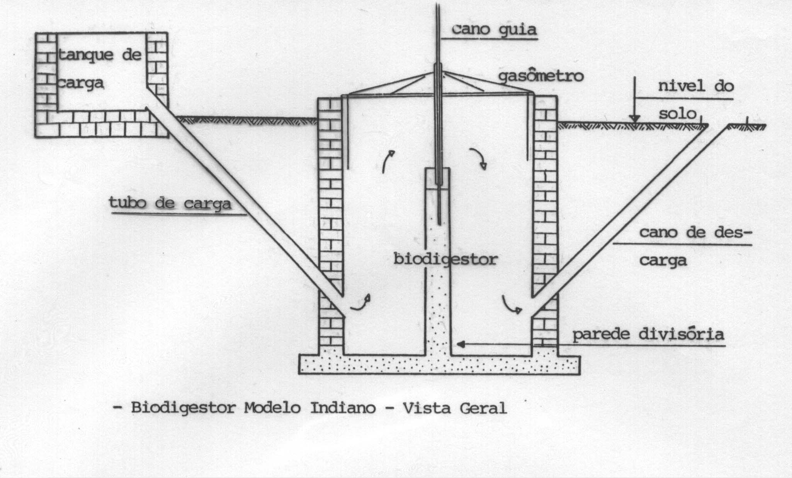
Indiano:

Slide 68
Tecnologias para minimização dos impactos causados pelos resíduos -----------------------------------------------------------------------------------------------
Modelos de Biodigestores (2)
Chinês:
Sistema vertical de cúpula (gasômetro) fixa
Forma cilíndrica
Calota superior e inferior de tijolo/ concreto
Abaixo do nível do terreno
Gás se acumula na calota

Slide 69
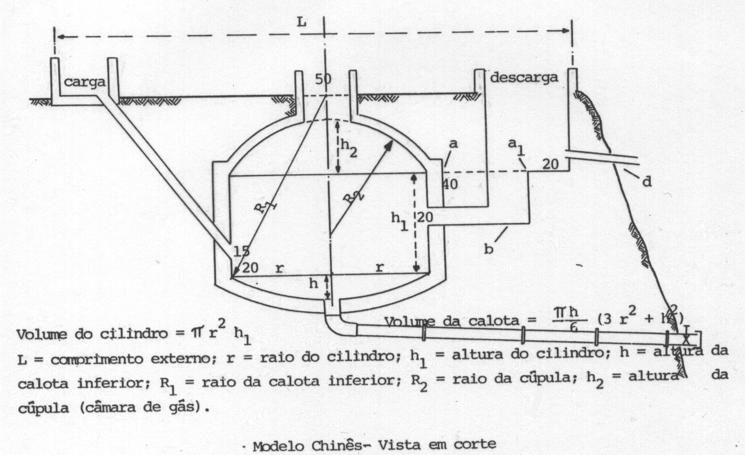
Chinês:

Slide 70
Parâmetros EMBRATER/EMATER
Tecnologias para minimização dos impactos causados pelos resíduos -----------------------------------------------------------------------------------------------
Resíduos (1 kg) | Produção de Gás (m³)
Esterco seco de galinha | 0,40
Esterco de suíno | 0,35
Matéria seca (resíduo vegetal) | 0,40
Resíduos frigoríficos (úmidos) | 0,07
Lixo | 0,05

Slide 71
Parâmetros EMBRATER/EMATER
Tecnologias para minimização dos impactos causados pelos resíduos -----------------------------------------------------------------------------------------------
Produtos (1 kg) | Resíduos (kg)
Cana | 0,30
Soja | 2,55
Milho | 1,50
Arroz | 1,50
Trigo | 1,50
Feijão | 2,00
Mandioca | 0,15
Sisal | 8,50
Café | 0,40

Slide 72
EFLUENTE
TRATAMENTO DE EFLUENTES COM
VALORIZAÇÃO DE RESÍDUOS
• DBO
• DQO
• ÓLEOS, GRAXAS
• ÁCIDOS, BASE
• SAIS DISSOLVIDOS
• COR
• PROPRIEDADES
ORGANOLÉPTICAS
RESÍDUO
SÓLIDO DO
TRATAMENTO
RECUPERAÇÃO
EFLUENTE
TRATADO
DISPOSIÇÃO
MERCADO
AMBIENTE

Slide 73
Questões: - Como esgotamos os recursos em nossa sociedade hoje e historicamente?
- Como estamos tentando responder a esses problemas?

Slide 74
Contribuições de diferentes áreas da Ciência, medidas mitigadoras: -Etnoconhecimento. -Biodiversidade/Diversidade Genética: .Filogeografia/Biogeografia. .Genética de Populações. -Remediações e Tratamentos dos resíduos e estragos gerados

Slide 75
Etnoconhecimento: O saber de um povo, etnia, populações tradicionais. O conhecimento próprio deles, desenvolvido em suas interações ecológicas com o ambiente onde vivem. Guarda informações importantes para a adaptação humana. Informações relevantes sobre manejo de recursos naturais em povos tradicionais Conhecimentos que pertencem à tradição oral. Contribuem para a diversidade fenotípica humana.

Slide 76
Etnoconhecimento (2): Para realizar pesquisa nessa área o pesquisador necessita de conhecimentos interdisciplinares e de aprender a metodologia geradora de dados apresentada em Posey, onde o sentido e a lógica do informante são o guia das conversações e perguntas e categorias de classificação do universo do pesquisador não devem ser impostas ao informante.

Slide 77
Etnoconhecimento (3):
Exemplos de Linhas de Pesquisa: Etnobiologia Etnobotânica Etnoecologia Etnoictiologia Etnofarmacologia Etnoagricultura Etnotaxonomia Etnozoologia etc

Slide 78
Etnoconhecimento (4):
Ex.: importância e possibilidade de aplicações práticas desse tipo de conhecimento A Calatea lútea é uma planta silvestre passível de cultivo, que cresce em locais pantanosos e que tem na superfície de suas folhas uma cera similar à carnaúba com aplicações de alto valor. Pode ser cultivada para exploração econômica sem a necessidade de destruição do ecossistema local, pois não requer a drenagem de pântanos,. Assim seu cultivo pode representar uma alternativa de exploração econômica desse tipo de ambiente, sem degradá-lo. -------------------------------------------------------------------------------- Fonte do exemplo: Posey, D. Etnobiologia: teoria e prática. Summa Etnológica Brasileira, vol1. Etnobiologia. P. 15-28. Petrópolis, RJ/FINEP. 1986.

Slide 79
Etnoconhecimento (5):
LIMA, ANTÔNIO ALMERICO BIONDI ETNOCONHECIMENTO E EDUCAÇÃO DE TRABALHADORES/AS NA AMAZÔNIA Núcleo Trabalho e Educação da Faculdade de Educação da Universidade Federal da Bahia (NUTE/FACED/UFBA) SOUZA, MILENA RAMIRES DE Etnoconhecimento caiçara e uso de recursos pesqueiros por pescadores artesanais e esportivos no Vale do Ribeira ESALQ-CENA/USP – PPGI-Ecologia Aplicada

Slide 80
Filogeografia Estuda os componentes históricos e filogenéticos das distribuições espaciais das linhagens gênicas Estuda os princípios e processos que governam a distribuição geográfica de linhagens genealógicas, especialmente aquelas entre espécies próximas ou dentro das espécies.

Slide 81
Filogeografia – metodologias Pela comparação de sequências de DNA de indivíduos através da distribuição geográfica de uma espécie, podemos reconstruir as genealogias dos genes, ou árvores genéticas, que refletem as relações evolutivas entre populações Análise espacial das linhagens dos genes: comportamento, morfologia, moléculas

Slide 82
Filogeografia – metodologias Técnicas -RAPD (Random Amplification of Polymorphic DNA) -RFLP (Restriction Fragment Lenght Polymorphism) - Sequenciamento - Relógio molecular Taxa= número de diferenças genéticas / 2x o tempo de divergência de A e B

Slide 83
Para que serve a filogeografia ? Impacto antropogênico: Elefante asiático (Elephas maximus) 3000-4000 anos fragmentação e redução do tamanho da população Atualmente 55 mil indivíduos

Slide 84
Para que serve a filogeografia ? Impacto antropogênico afetou a variação genética e a estrutura populacional? Filogeografia combinada com a paleontologia, geologia e história humana para criar cenários evolutivos Genealogia dos Genes e sua associação com a distribuição geográfica --------------------------------------------------------------------- Fonte: FILOPAR - Bases Históricas para Manejo Ambiental da Planície Costeira do Estado do Paraná: Barreiras, Filogeografia Populacional e Variabilidade Genética

Slide 85
Filogeografia e diversidade genética de Conopophaga lineata (Passeriformes,Conopophagidae) em Minas Gerais utilizando citocromo b Vilaça, ST¹; Sari, EHR¹; Marini, MÂ²; Santos, FR¹. ¹Laboratório de Biodiversidade e Evolução Molecular, Departamento de Biologia Geral, Universidade Federal de Minas Gerais. ²Laboratório de Ecologia e Conservação de Aves, Departamento de Ecologia, Universidade de Brasília. A filogeografia é um método que contextualiza temporal e espacialmente a diversidade genética populacional e é utilizada como um diagnóstico do status de conservação da espécie estudada.

Slide 86
Filogeografia e diversidade genética de Conopophaga lineata (Passeriformes,Conopophagidae) em Minas Gerais utilizando citocromo b Vilaça, ST¹; Sari, EHR¹; Marini, MÂ²; Santos, FR¹. ¹Laboratório de Biodiversidade e Evolução Molecular, Departamento de Biologia Geral, Universidade Federal de Minas Gerais. ²Laboratório de Ecologia e Conservação de Aves, Departamento de Ecologia, Universidade de Brasília.
FILOGEOGRAFIA DE Hymenaea stigonocarpa, O JATOBÁ-DO-CERRADO Ramos, ACS*; Lemos Filho, JP§; Santos, FR*; Lovato, MB* *Departamento de Biologia Geral, §Departamento de Botânica, Instituto de Ciências Biológicas, Universidade Federal de Minas Gerais. anaramos@ufmg.br Palavras-chave: Hymenaea, Filogeografia, cpDNA, Estrutura Genética

Slide 87
Outros exemplos:
GA170 – Aferição do estado de conservação do maior mamífero endêmico do Brasil com uso de ferramentas genéticas. Duarte, JMB; Garcia, JE; Vogliotti, A; Gonzalez, S.; Talarico, AC; Oliveira, EJF de; Rodrigues, FP; Cheffer, R.; Maldonado, J. GA172 – Caracterização genética da população de cachorro-do-mato (Cerdocyon thous) do Parque Nacional das Emas. Rodrigues, FM; Bossois, LM; Resende, LV; Pádua,GCC; Telles, MPC; Jácomo, ATA; Silveira, L. GA173 – Relacionamento genético e organização espacial em uma população de lobo guará (Crhysocion brachyurus, Illiger,1815) do Parque Nacional da Emas, Goiás. Rodrigues, FM; Diniz-Filho, JAF; Telles, MPC;Resende, LV; Tôrres, NM; Jácomo, ATA; Silveira, L.; Soares, TN GA175 – Identificação e otimização de marcadores moleculares para análises populacionais de canídeos neotropicais. Rodrigues, MLF; Lima-Rosa, CAV; Bonatto, SL; Elzirik, E;

Slide 88
Biogeografia é o estudo da distribuição de plantas e animais.
Os biogeógrafos têm interesse em explicar os processos que levaram à atual distribuição de plantas e animais sobre a Terra. Métodos: localização geográfica dos fósseis, as espécies de organismos capazes de se dispersarem para ilhas oceânicas e os aspectos geológicos de uma região.
-------------------------------------------------------------------- Gibson, J. Biogeografia histórica da América do Sul, Parte I: Vertebrados Vivos. Geoscience Research Institute - Geoscience Reports, Número 25, p.1-6. 1998.

Slide 89
Contribuições da Ecologia de Populações e Genética de Populações aos Estudos de Impacto Ambiental e Relatórios de Impacto Ambiental
Ex: Método de Modelos Matemáticos ------------------------------------------------------------------- Fonte: Silva, Elias Técnicas de Avaliação de Impactos Ambientais – Série Saneamento e Meio Ambiente – Manual nº 199 – Centro de Produções Técnicas. Viçosa,1999, 64p.

Slide 90
Supondo que a seguinte relação Matemática tenha a capacidade de estimar a população residual (que sobreviverá) de uma dado animal, quando se desmata uma área para implantar um aeroporto com 10 hectares, num determinado município brasileiro: P= 2x + 5y; sendo: P = população residual (que sobreviverá) do animais; x = nº de hectares de mata que restará após o desmatamento necessário À implantação do aeroporto; y = nº de hectares de cerrado que restará após o desmatamento necessário à implantação do aeroporto

Slide 91
Admita ainda que, o local onde se pretende implantar o aeroporto tenha a seguinte cobertura vegetal em termos de área:
Mata = 17 hectares Cerrado = 21 hectares

Slide 92
Admita ainda que, o local onde se pretende implantar o aeroporto tenha a seguinte cobertura vegetal em termos de área:
Mata = 17 hectares Cerrado = 21 hectares

Slide 93
Suponha agora que se decidiu pelas seguintes alternativas de desmatamento para implantação do referido aeroporto:
Alternativa A = 7 hectares de mata e 3 hectares em cerrado; Alternativa B= 3 hectares de mata e 7 hectares em cerrado; Alternativa C= 10 hectares em mata; Alternativa D = 10 hectares em cerrado.

Slide 94
Após os cálculos, qual a melhor alternativa para a implantação do aeroporto, em termos do valor de P? Qual o valor do P apara a alternativa testemunha, ou seja, não implantar o aeroporto?

Slide 95
Respostas: Alternativa A: P = 2(10) + 5(18) = 110
Alternativa B: P = 2(14) + 5 (14) = 98
Alternativa C: P= 2(7) + 5(21) = 119
Alternativa D: P= 2(17) + 5(11)=89
Alternativa Testemunha: P = 2(17) + 5 (21) = 139 (não implantar o aeroporto)

Slide 96
Portanto a melhor alternativa para implantação do aeroporto em termos do valor de P é a C, já que resultará em uma população sobrevivente estimada de 119 indivíduos, ou seja, a maior entre as alternativas propostas. A alternativa testemunha, por sua vez, apresenta um valor de P igual a 139 indivíduos, o que significa dizer que é esta a atual população do animal na área.

Slide 97
Exemplos de questões relevantes relacionadas à Ecologia de Populações e Genética de Populações que não estão sendo consideradas no uso de modelos como esse: - Qual a diversidade genética dos animas da região e sua dispersão? - Qual o sistema reprodutivo dos organismos eliminados? (em vegetais: plantas autógamas e alógamas) - Quais as relações ecológicas desses animais com a vegetação local? E com outras espécies locais?

Slide 98
BIBLIOGRAFIA CONSULTADA
FASE – Projeto de Tecnologias Alternativas Métodos de Compostagem Rápida. Rio de Janeiro, 1987. 32p.
Loehr, R.C. Pollution Control for Agriculture. 2ªEd. New York, Academic Press Inc, 1984. 467p.
Merrington, G.; Winder, L.; Parkinson, R.; Redman, M. Agricultural Pollution – environmental problems and practical solutions. Spon Press – Loon/New York. 2002. 243 p.

Slide 99
BIBLIOGRAFIA CONSULTADA
LEHNINGER, A.L. Princípios de Bioquímica. São Paulo: Ed. Sarvier, 1990. p. 655.
MESSIAS, A.S.; BRAYNER, F.M.M.; RODRIGUEZ, M.P.; TEIXEIRA, D. Toxidade, seus efeitos e avaliação dos impactos no ecossitsema. (1995.39p. Apostila)
MARONI, M., FAIT, A. 1993 Health effects in man from long term exposure to pesticides. Toxicology, 78: 1-180.
PADMAVATHI, P.; PRABHAVANTHI, P.A.; REDDY, P.P. Frequencies of SCEs in peripheral blood lymphocytes of pesticide workers, Bull. Environ. Contam. Toxicol. (2000) 155-160.
RODRIGUES, G.S. Pesticidas e toxicidade genética, detecção e monitoramento com bioensaios vegetais: milho e soja. Jaguariúna: Embrapa Meio Ambiente, 1999. 30p. (Documentos 13).
SHARMA, C.B.S.R.; PANNEERSELVAN, N. Genetic toxicology of pesticides in higher plant systems. Critical Reviews in Plant Sciences, v.9, n.5, p. 409-442, 1990.
US EPA Pesticide Industry Sales and Usage: 1996 and 1997 Market Estimates, http://www.epa.gov/oppbeadl/pestsales/97pestsales

